Slide 1
Eletrostática - Introdução
Jean Marcel Espinoza

Slide 2
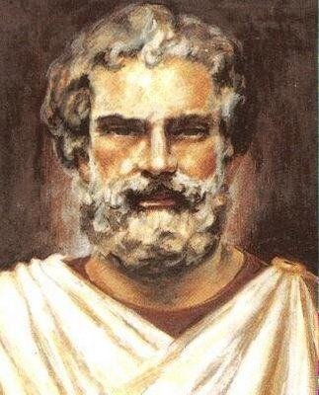
Introdução:
Eletrostática é a área da Física que abrange o estudo das cargas elétricas em repouso. Os fenômenos eletrostáticos estudados por essa área da Física surgem em decorrência das forças de atração e repulsão que as cargas elétricas exercem umas sobre as outras.
Tales de Mileto, no século VI a.C.
Fonte: https://praticaspedagogicas.com.br/blog/?p=102. Acesso em 31 ago. 2021

Slide 3
Cargas elétricas (Q):
A carga elétrica (Q) é uma propriedade intrínseca (própria) das partículas fundamentais da matéria, como prótons e elétrons, assim como a massa. Corpos eletricamente neutros apresentam a mesma quantidade de cargas elétricas positivas e negativas. A unidade de carga elétrica no Sistema Internacional de Unidades é o Coulomb (C).
Os principais portadores de carga são:

Slide 4
Cargas elétricas (Q):
Elétrons (e⁻):
São responsáveis pelas reações químicas (que ocorrem em busca do equilíbrio elétrico);
São portadores de carga elétrica negativa (-1,6x10⁻¹⁹C).
Prótons (p⁺):
São responsáveis por compor aprox. 50% da massa atômica;
Definem quimicamente o átomo;
Portadores de carga elétrica positiva (+ 1,6x10⁻¹⁹C).
Nêutrons (N):
São responsáveis por compor aprox. 50% da massa atômica;
São responsáveis pelo equilíbrio nuclear através da geração da força de coesão entre os nuclídeos (força nuclear forte).

Slide 5
Átomos com :
Poucos elétrons na última camada são condutores.
Têm facilidade de perder elétrons.
Fonte: O próprio autor.

Slide 6
Átomos com:
Muitos elétrons na última camada são isolantes.
Têm facilidade de receber elétrons.
Fonte: O próprio autor.

Slide 7
Átomos com:
Poucos elétrons na última camada são condutores.
Quimicamente:
Metais
Fonte: O próprio autor.

Slide 8
Átomos com:
Muitos elétrons na última camada são isolantes.
Quimicamente:
Não metais
Fonte: O próprio autor.

Slide 9
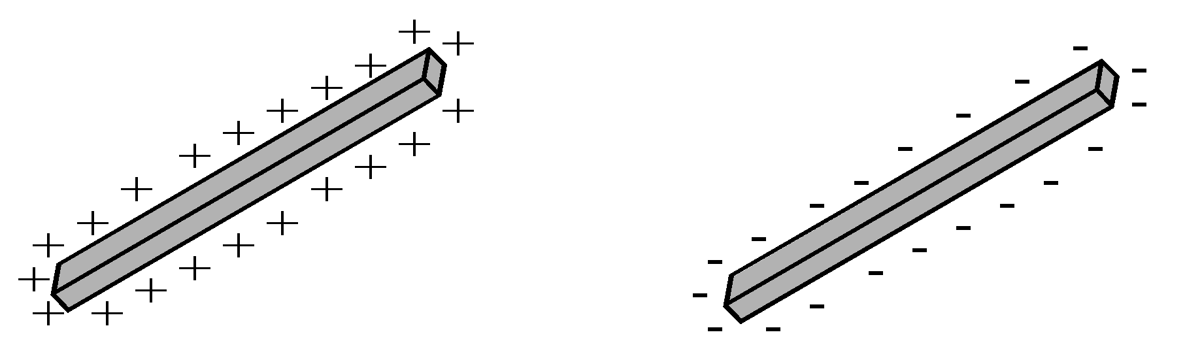
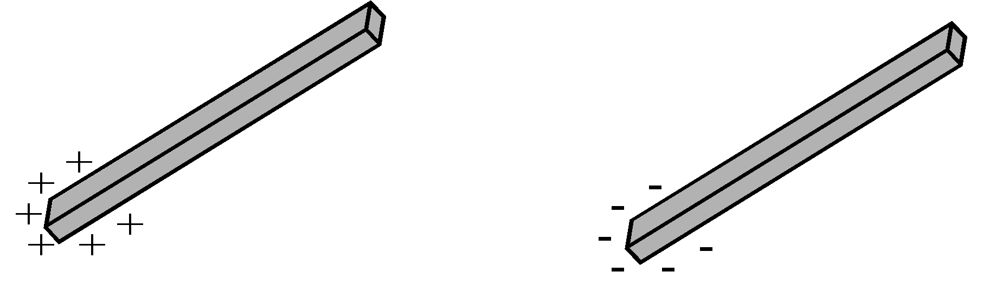
Isolantes e condutores:
Isolante (ou dielétricos): Sem elétrons livres, dificuldade de movimentação de cargas elétricas;
Condutor: Elétrons livres, facilidade de movimentação de cargas elétricas.
Fonte: O próprio autor.
Notes:
‹#›

Slide 10
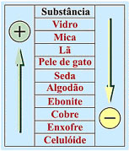
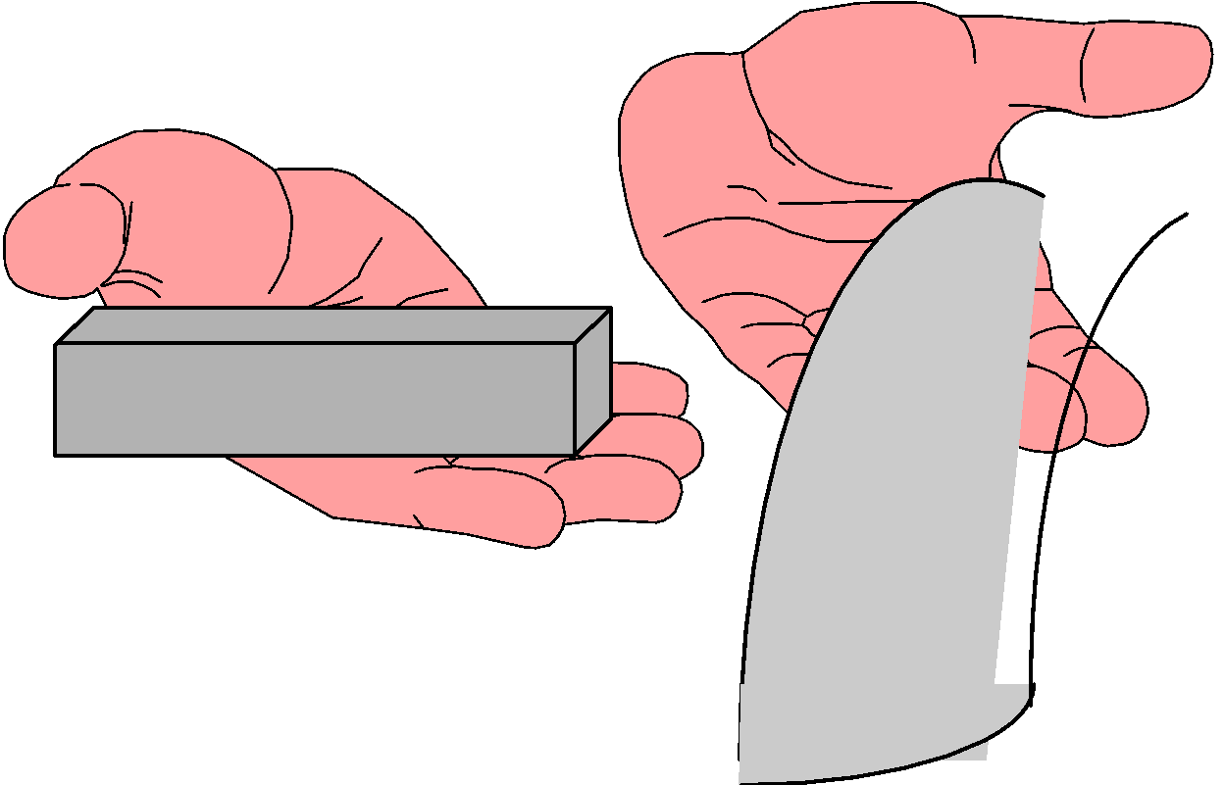
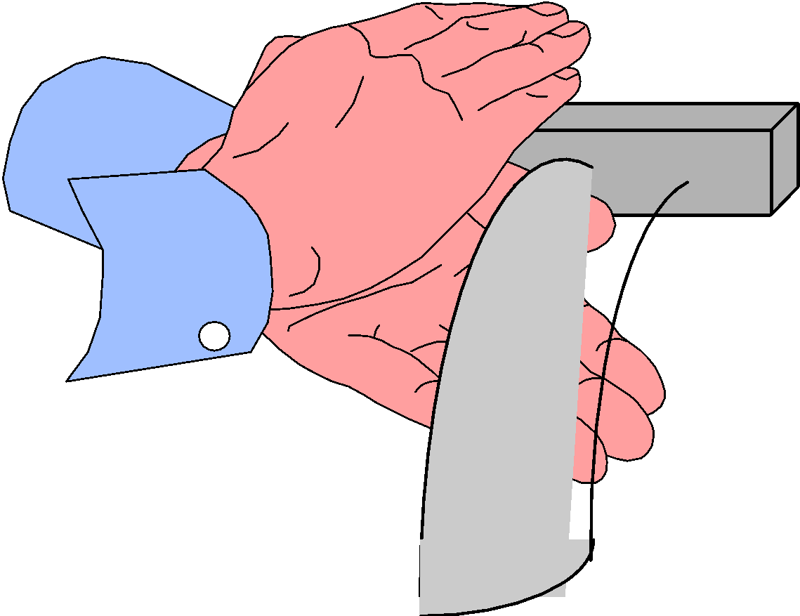
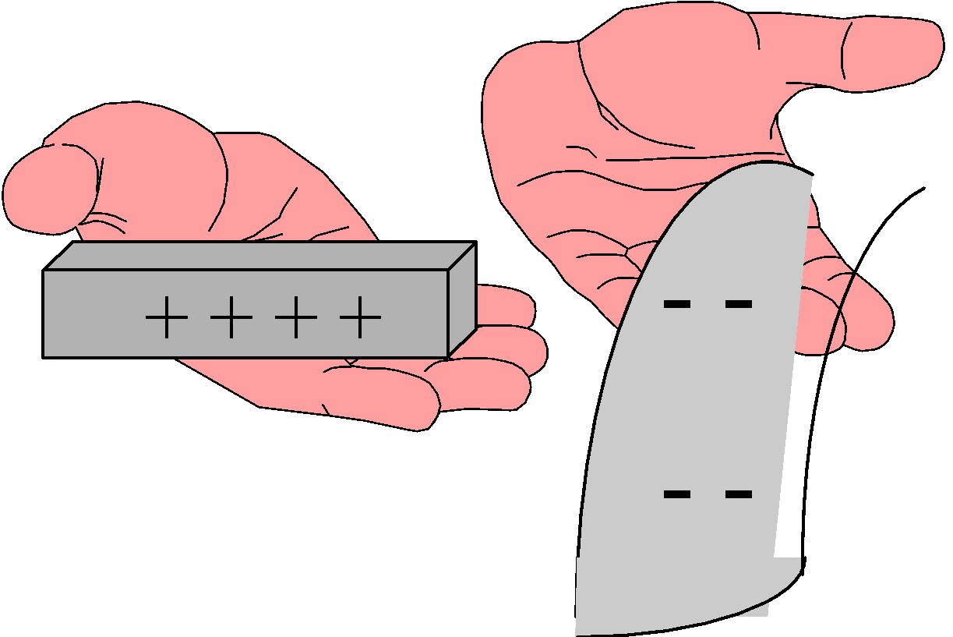
Processos de eletrização:
Série triboelétrica
Na eletrização por atrito, os corpos adquirem cargas de sinais opostos.
Fonte: http://br.geocities.com/saladefisica8/eletrostatica. Acesso em 31 ago. 2021.
Notes:
‹#›

Slide 11
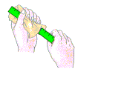
Fonte: http://br.geocities.com/saladefisica8/eletrostatica. Acesso em 31 ago. 2021.

Slide 12
2.2 – Eletrização por contato:
(Contato pelo fio)
Fonte: O próprio autor.
Elétrons livres, em excesso, migram para o corpo neutro.
Elétrons livres, migram do corpo neutro para o corpo eletrizado.
Notes:
‹#›

Slide 13
Ligação terra:
Fonte: O próprio autor.
Elétrons livres da Terra sobem para o corpo para torná-lo neutro.
Elétrons livres em excesso no corpo descem para a Terra.
Notes:
Ligação Terra
‹#›

Slide 14


2.3 – Eletrização por indução:
Indutor
Induzido
Fonte: O próprio autor.
Notes:
2.3 – Eletrização Por Indução
‹#›

Slide 15
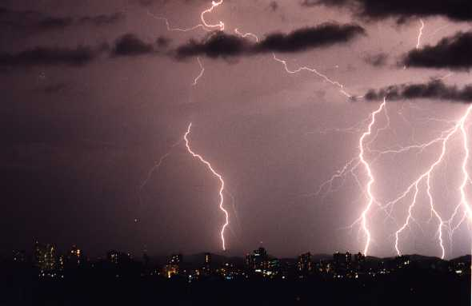
Forças elétricas (Fe) e campos elétricos
(E)
Fonte:http://www.mundociencia.com.br/fisica/eletricidade. Acesso em 31 ago. 2021.

Slide 16
O conceito de campo:
Forças de ação a distância têm atreladas a si um campo, que pode ser interpretado como uma região na qual essa força atua.
Por exemplo, a força gravitacional está relacionada a um campo gravitacional, zona na qual a influência dessa força é percebida. A Terra, assim como qualquer outro corpo com massa, produz um campo gravitacional ao seu redor, motivo pelo qual somos atraídos para sua superfície ou a Lua orbita nosso planeta.

Slide 17
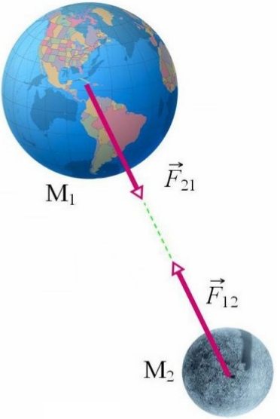
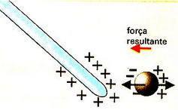
Em um paralelo...
O conceito de Campo:
Força Elétrica => campo elétrico.
Força gravitacional =>
campo gravitacional .
Fonte: Alvarenga e Máximo (2000).

Slide 18
O conceito de Campo:
Da mesma maneira, a força elétrica também é uma força de ação a distância, portanto existe um campo associado a ela, o campo elétrico (E). Assim como um corpo com massa produz ao redor de si um campo gravitacional, uma carga elétrica sempre terá a sua volta um campo elétrico.
Embora seja necessário no mínimo duas cargas elétricas para que haja uma interação por meio da força elétrica, o campo elétrico é criado apenas por uma única carga, uma vez que ela é uma propriedade intrínseca da carga.

Slide 19
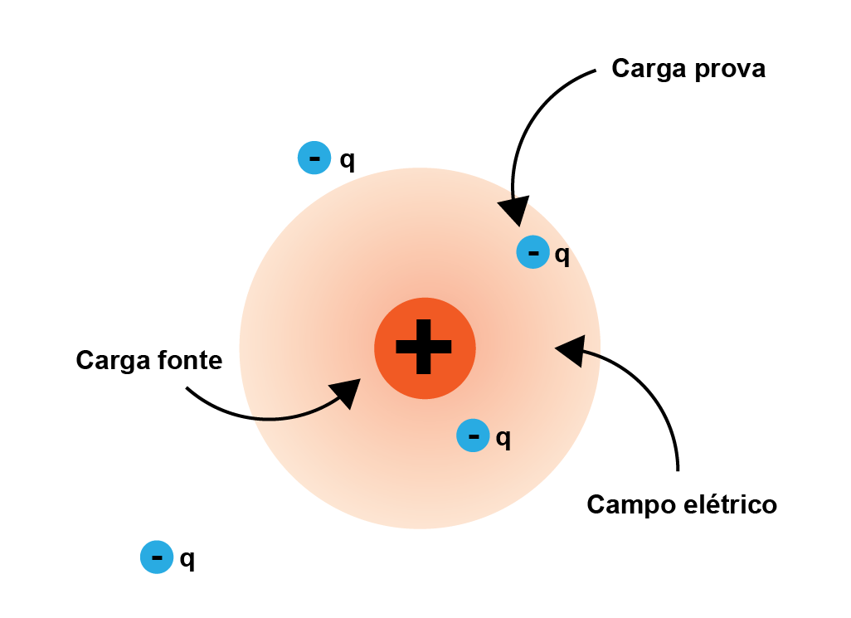
Campo elétrico (E):
É uma propriedade física estabelecida em todos os pontos do espaço que estão sob a influência de uma carga elétrica (carga fonte), tal que uma outra carga (carga de prova), ao ser colocada num desses pontos, fica sujeita a uma força de atração ou de repulsão, exercida pela carga fonte.
Fonte: Alvarenga e Máximo (2000).

Slide 20
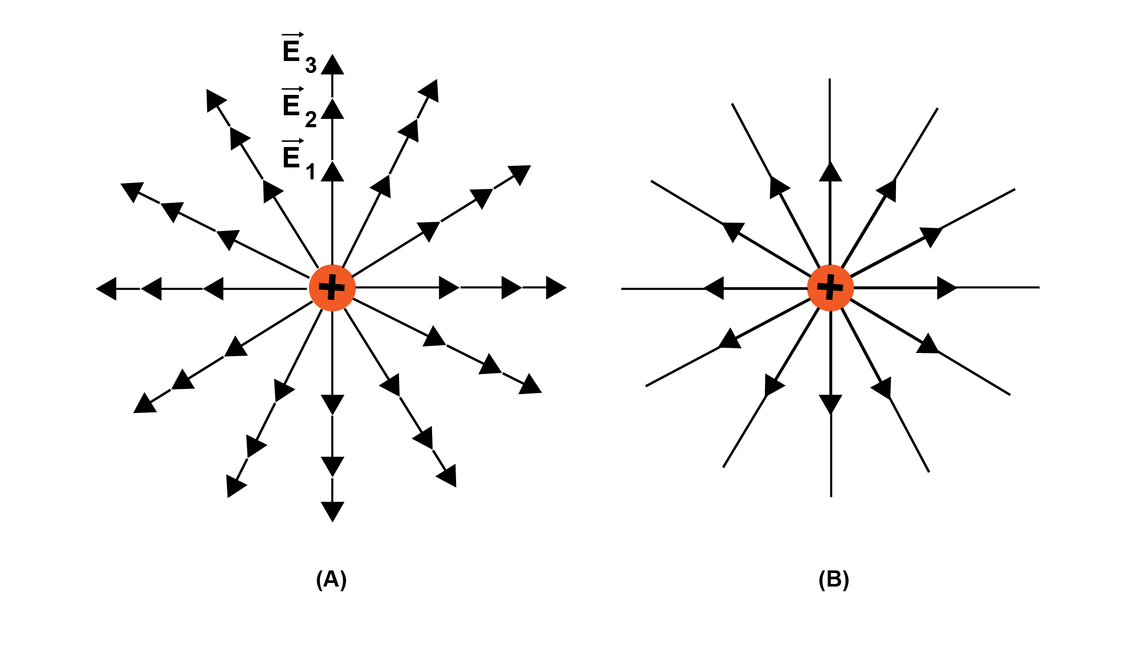
Linhas de força:
O conceito de linhas de força foi introduzido pelo físico inglês M. Faraday, no século XIX, com a finalidade de representar o campo elétrico através de diagramas.
Fonte: Alvarenga e Máximo (2000).

Slide 21
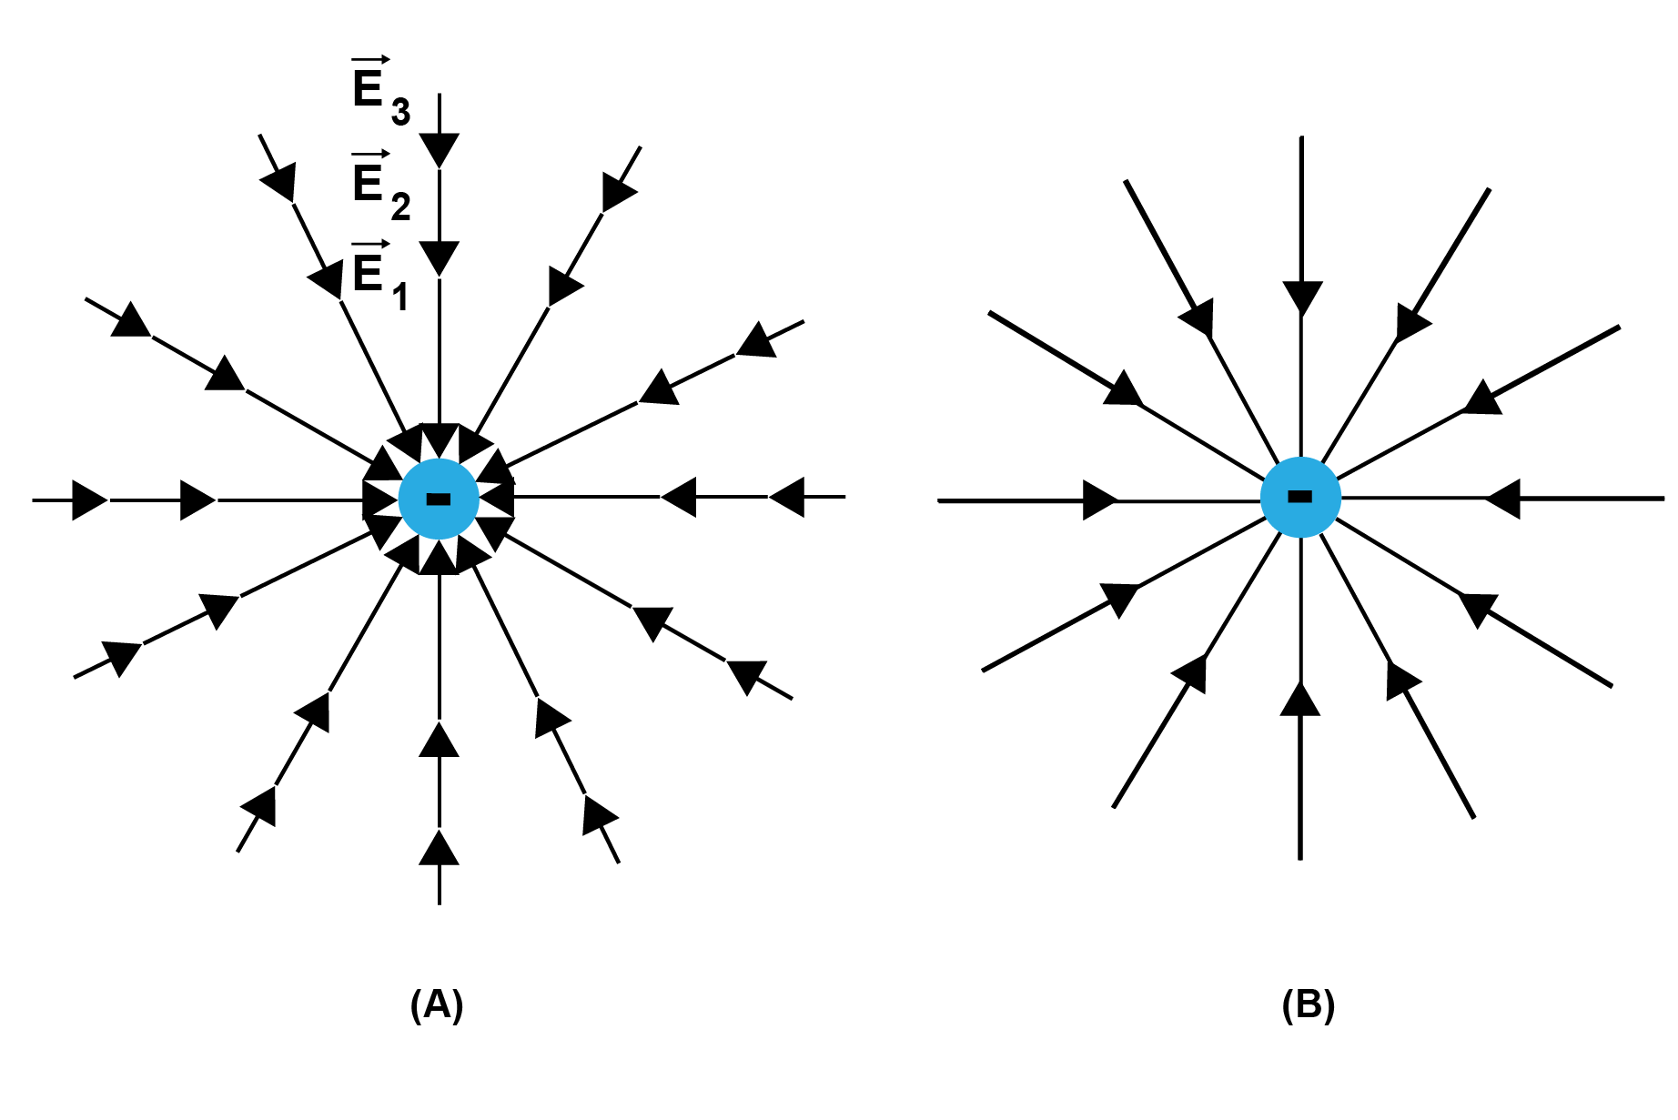
Fonte: Alvarenga e Máximo (2000).

Slide 22
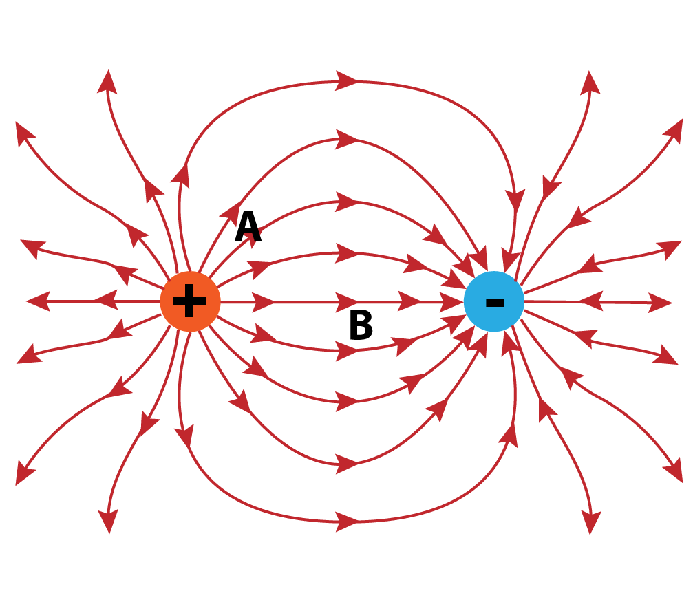
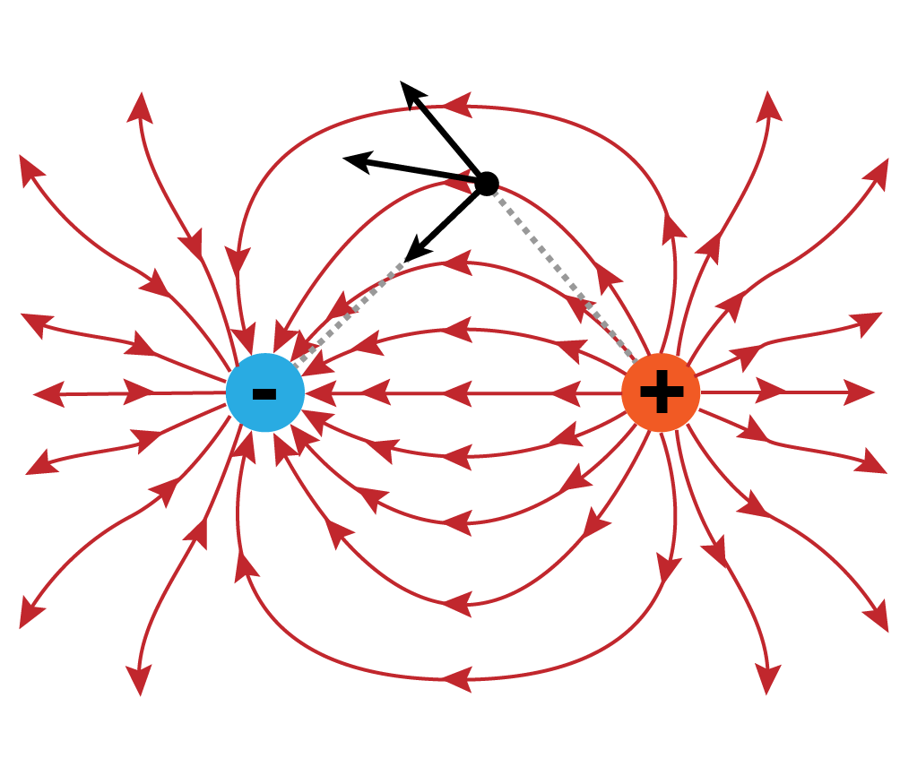
Características das linhas de força:
Linha de força de um campo elétrico é uma linha que tangencia, em cada ponto, o vetor campo elétrico resultante associado ao ponto considerado;
Quanto maior a distância até a carga mais afastadas entre si estão as linhas, em conformidade com o que já foi visto, isto é, o valor do campo diminui com a distância;
Por convenção, as linhas de força são orientadas no sentido do vetor campo;
As linhas de força são sempre perpendiculares à superfície dos corpos carregados;
A concentração de linhas de força é diretamente proporcional à intensidade do campo elétrico.
Fonte: O próprio autor.

Slide 23
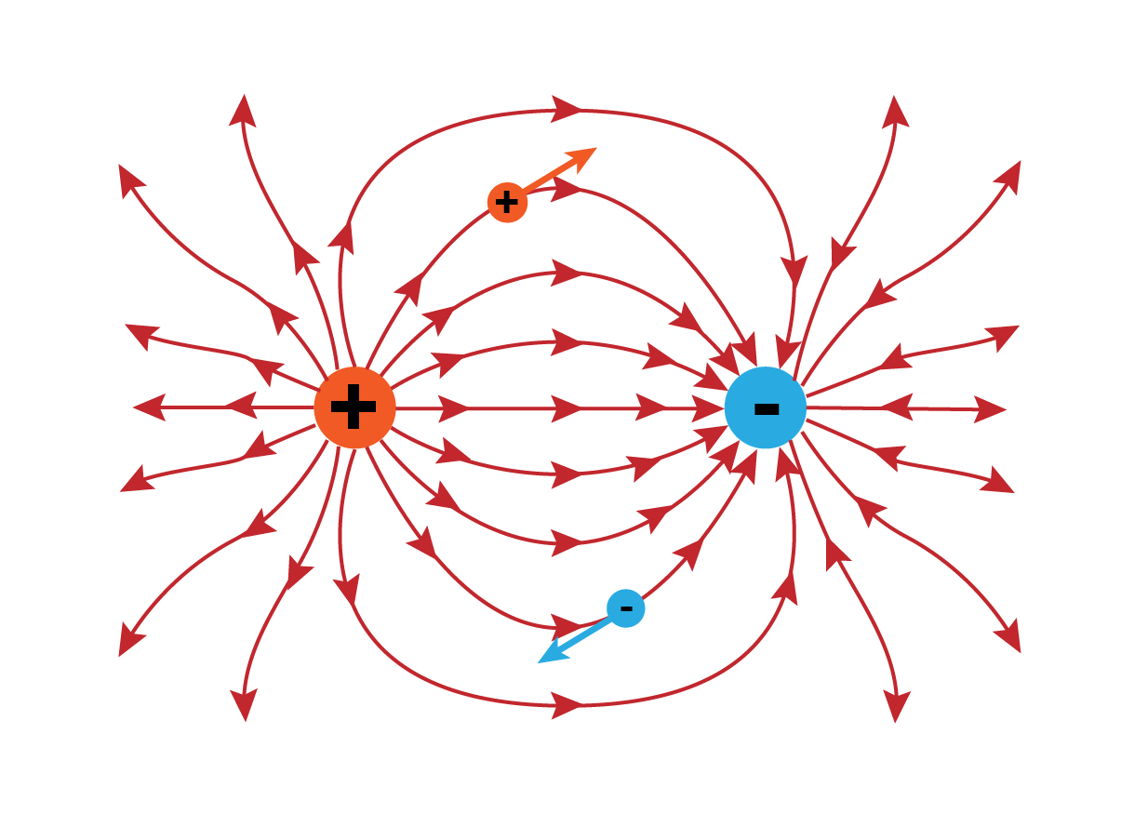
Trajetórias de partículas:
Cargas positivas
movimentam-se espontaneamente a favor do campo.
Cargas negativas
movimentam-se
espontaneamente
contra o campo.
Fonte: O próprio autor.

Slide 24
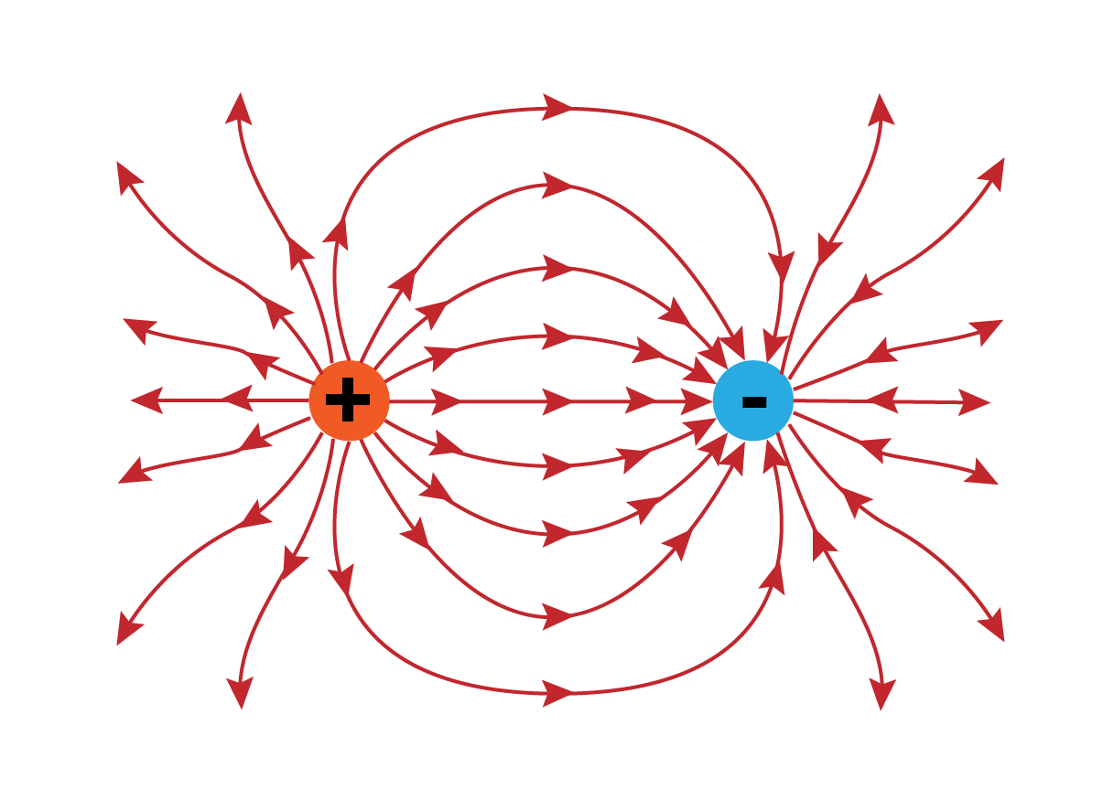
Fonte: O próprio autor.

Slide 25
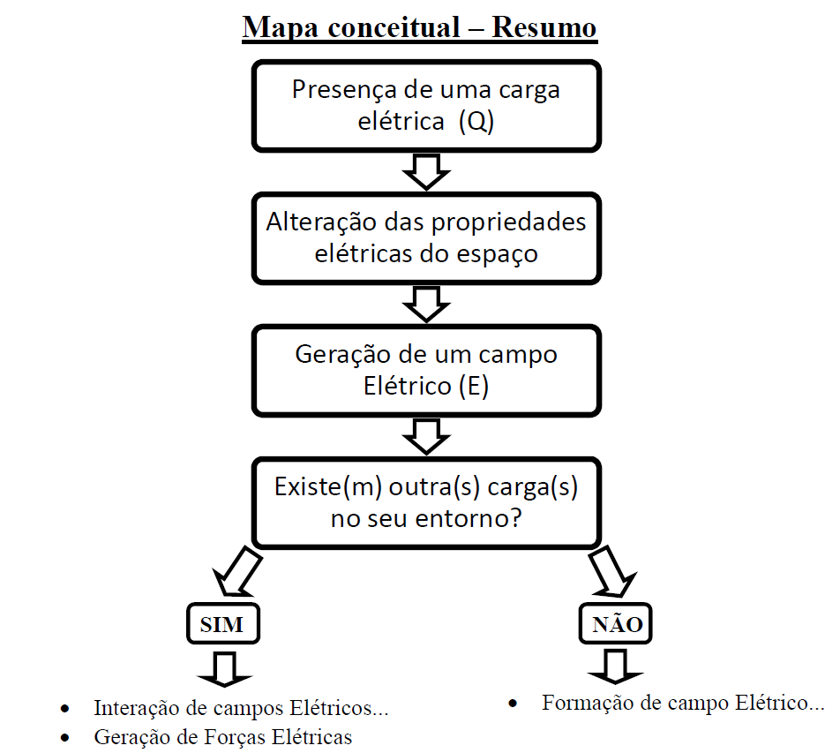
Mapa conceitual – resumo
Fonte: O próprio autor.

Slide 26
Como ocorrem os raios?
Fonte: http://www.mundociencia.com.br/fisica/eletricidade/RAIO1.JPG
Fonte:http://www.mundociencia.com.br/fisica/eletricidade. Acesso em 31 ago. 2021.

Slide 27
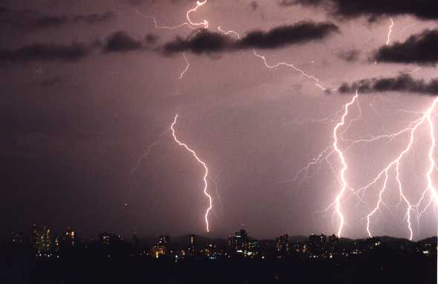
A formação das descargas atmosféricas (raios)

Slide 28
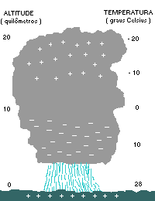
Origem:
Nuvens de tempestade
As tempestades envolvem grandes nuvens de chuva chamadas "cumulus nimbus". Estas são nuvens "carregadas", medindo 10 ou mais quilômetros de diâmetro na base, e de 10 a 30 quilômetros de altura.
Fonte:http://www.mundociencia.com.br/fisica/eletricidade. Acesso em 31 ago. 2021.

Slide 29
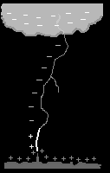
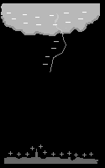
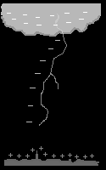
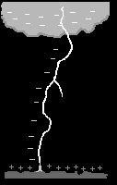
Formação do raio:
Campo elétrico ioniza o ar;
Descarga líder (100 km/s) invisível;
Quando a descarga líder está entre 20 e 50 m do solo surge a descarga de conexão essa sim visível.
Fonte:http://www.mundociencia.com.br/fisica/eletricidade. Acesso em 31 ago. 2021.

Slide 30
Fonte:http://www.mundociencia.com.br/fisica/eletricidade. Acesso em 31 ago. 2021.

Slide 31
Fonte:http://www.mundociencia.com.br/fisica/eletricidade. Acesso em 31 ago. 2021.

Slide 32
Fonte:http://www.mundociencia.com.br/fisica/eletricidade. Acesso em 31 ago. 2021.

Slide 33
Fonte:http://www.mundociencia.com.br/fisica/eletricidade. Acesso em 31 ago. 2021.

Slide 34
Fonte:http://www.mundociencia.com.br/fisica/eletricidade. Acesso em 31 ago. 2021.

Slide 35
Fonte:http://www.mundociencia.com.br/fisica/eletricidade. Acesso em 31 ago. 2021.

Slide 36
Fonte:http://www.mundociencia.com.br/fisica/eletricidade. Acesso em 31 ago. 2021.

Slide 37
Fonte:http://www.mundociencia.com.br/fisica/eletricidade. Acesso em 31 ago. 2021.

Slide 38
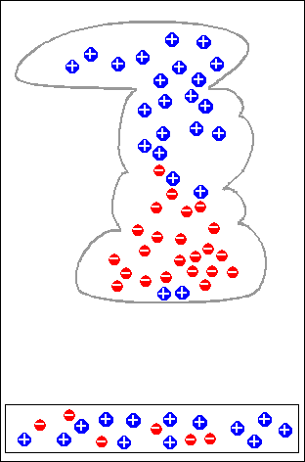
Formação do raio:
Campo elétrico ioniza o ar;
Descarga líder (100 km/s) invisível;
Quando a descarga líder está entre 20 e 50 m do solo surge a descarga de conexão essa sim visível.
Fonte:http://www.mundociencia.com.br/fisica/eletricidade. Acesso em 31 ago. 2021.

Slide 39
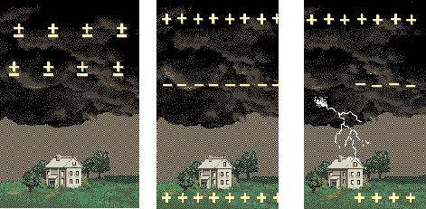
Assim ocorrem os raios (uma das possibilidades):
Fonte: http://br.geocities.com/saladefisica7/funciona/pararaio.htm
. Acesso em 31 ago. 2021.

Slide 40
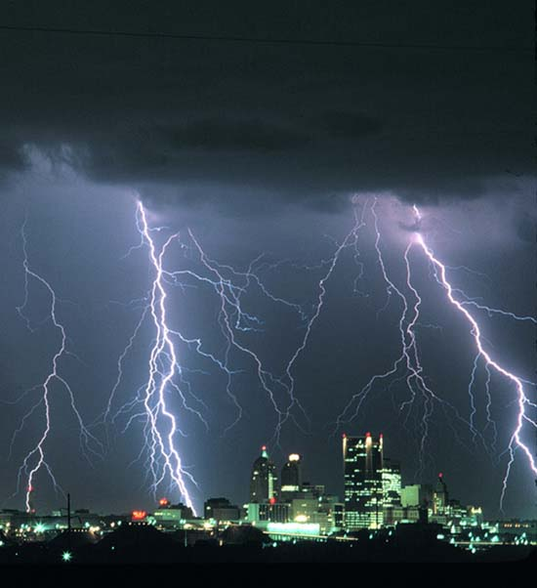
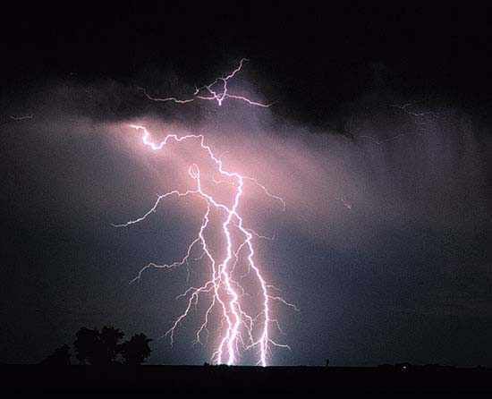
Magnitude de corrente do raio:
Lâmpada de 100W: 0,25 amperes;
0,1% excede 200.000 amperes;
0,7% excede 100.000 amperes;
6% excede 60.000 amperes;
50% excede 15.000 amperes = suficiente para 60.000 lâmpada.
Fonte:http://www.mundociencia.com.br/fisica/eletricidade. Acesso em 31 ago. 2021.

Slide 41
Fonte:http://www.mundociencia.com.br/fisica/eletricidade. Acesso em 31 ago. 2021.
Fonte:http://www.mundociencia.com.br/fisica/eletricidade. Acesso em 31 ago. 2021.

Slide 42
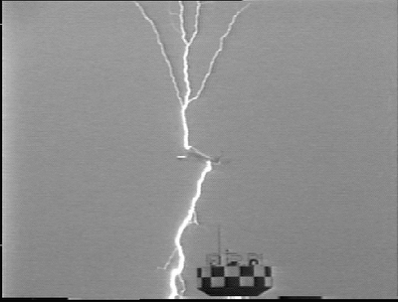
O que acontece a um avião atingido por um raio?
Ao contrário do que poderíamos pensar, os raios não são perigosos para os aviões. Como o avião não está em contato com a terra, não há descarga elétrica absorvida internamente pelo avião (gaiola de Faraday) e o raio segue o seu caminho com destino ao solo.
Fonte:http://www.mundociencia.com.br/fisica/eletricidade. Acesso em 31 ago. 2021.

Slide 43
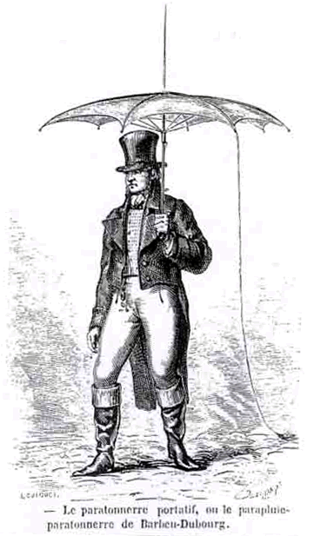
Lendas, crenças e crendices:
Não abanar para o raio em dias de tempestade;
Acender velas;
Ficar escondido;
Rezar encolhidinho;
Cobrir espelhos;
Carregar amuleto colhido no local da queda de um raio.
Fonte: Alvarenga e Máximo (2000).

Slide 44
Lendas e verdades:
Lenda: Se não está chovendo, não caem raios.
Verdade: Os raios podem chegar ao solo a até 15 km de distância do local da chuva.
Lenda: Sapatos com sola de borracha ou os pneus do automóvel evitam que uma pessoa seja atingida por um raio.
Verdade: Solas de borracha ou pneus não protegem contra os raios. No entanto, a carroceria metálica do carro dá uma boa proteção a quem está em seu interior, sem tocar em partes metálicas. Mesmo que um raio atinja o carro, é sempre mais seguro dentro do que fora dele.
Lenda: As pessoas ficam carregadas de eletricidade quando são atingidas por um raio e não devem ser tocadas.
Verdade: As vítimas de raios não "dão choque" e precisam de urgente socorro médico, especialmente, reanimação cardiorrespiratória.
Lenda: Um raio nunca cai duas vezes no mesmo lugar.
Verdade: Não importa qual seja o local, ele pode ser atingido, repetidas vezes, durante uma tempestade. Isso acontece até com pessoas.

Slide 45
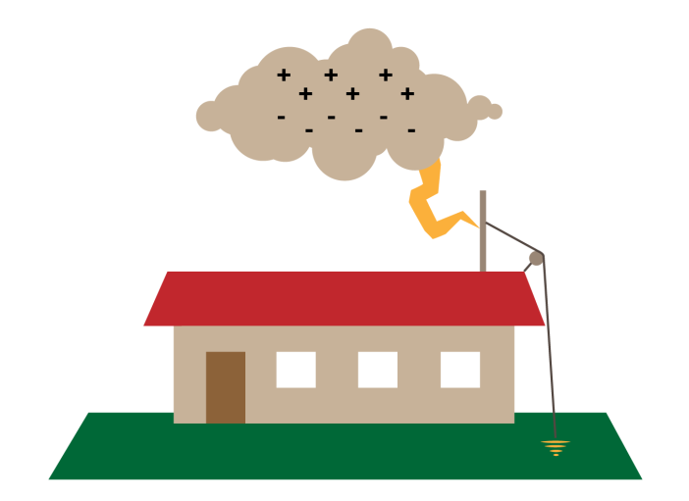
Sistemas de Proteção Contra Descargas Atmosféricas (SPDAs): para-raios
O objetivo principal de um para-raios é proteger uma certa região, edifício, residência ou semelhante da ação danosa de um raio. Estabelece-se, com ele, um percurso seguro da descarga principal entre a Terra e a nuvem.
Um para-raios consta, essencialmente, de uma haste metálica disposta verticalmente na parte mais alta do edifício a proteger. A extremidade superior da haste termina em várias pontas e a inferior é ligada à terra através de um cabo metálico, que é introduzido profundamente no terreno.
Quando uma nuvem eletrizada passa nas proximidades do para-raios, ela induz neste cargas de sinal contrário. OO campo elétrico, nas vizinhanças das pontas, torna-se tão intenso que ioniza o ar e força a descarga elétrica através do para-raios, que proporciona, ao raio, um caminho seguro até a terra.
Fonte: Alvarenga e Máximo (2000).

Slide 46
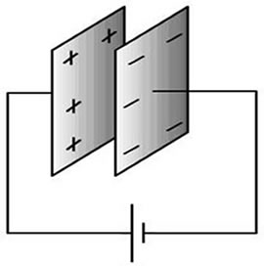
Capacitores e condensadores
+ -
Fonte: Alvarenga e Máximo (2000).

Slide 47
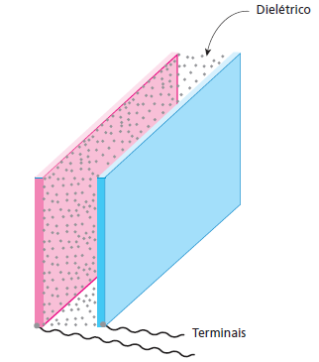
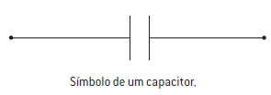
Composto por duas peças condutoras;
Separadas por material isolante (dielétrico);
Função: armazenar cargas elétricas e energia potencial elétrica;
“Reservatório de cargas”.
Fonte: Alvarenga e Máximo (2000).
Fonte: Alvarenga e Máximo (2000).

Slide 48
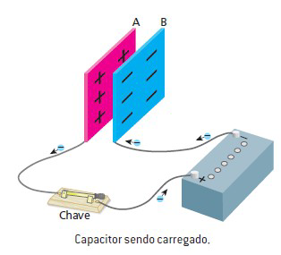
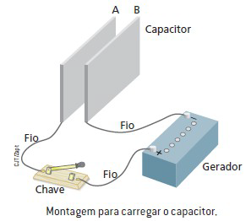
Processo de carga do capacitor:
Elétrons migram da região
de menor potencial para a
de maior potencial
Fonte: Alvarenga e Máximo (2000).
‹#›
Fonte: Alvarenga e Máximo (2000).

Slide 49
O potencial elétrico e o potencial gravitacional.
Analogia entre a pressão hidráulica e o potencial elétrico.

Slide 50

Temos uma diferença de nível d’água,
se abrirmos
o registro.
Fonte:Gref (2015)

Slide 51
Para termos um movimento de água, é necessário um desnível de água (pressão).
Fonte:Gref (2015)

Slide 52
Para termos um movimento de água, é necessário um desnível de água (pressão).
Fonte:Gref (2015)

Slide 53
...não há mais desnível.
Fonte:Gref (2015)

Slide 54

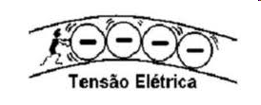
O mesmo acontece com os elétrons.
Para que eles se movimentem, é necessário termos uma pressão elétrica.
A pressão exercida sobre os elétrons, chamamos de tensão elétrica ou ddp (diferença de potencial).
Fonte:Gref (2015)
Fonte:Gref (2015)

Slide 55
Energia potencial gravitacional:
m
P
h
E_{P} = 0
Nível de referência
Fonte:Gref (2015)

Slide 56
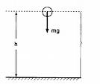
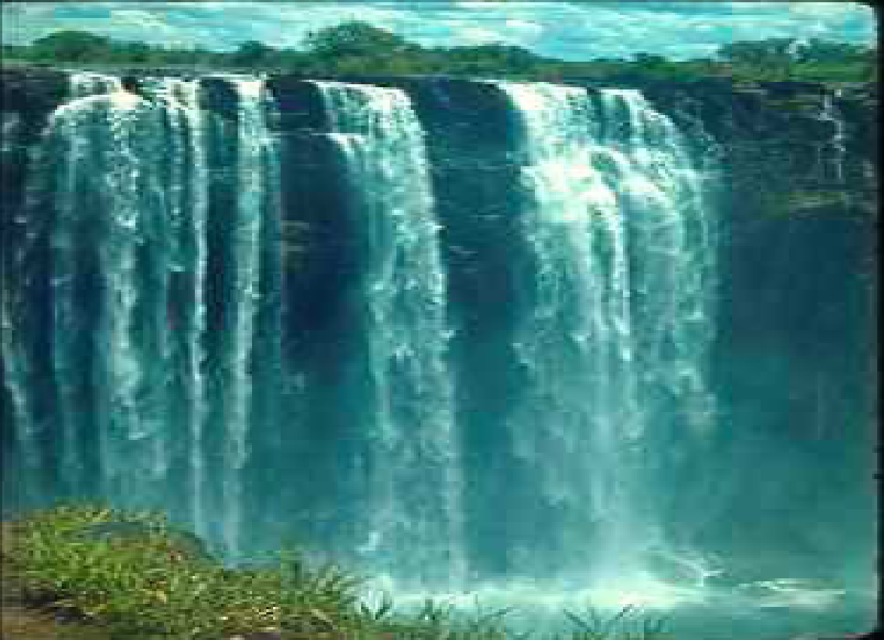
Energia potencial gravitacional:
A energia potencial na posição
B em relação a um nível A(solo)
é igual ao trabalho
que o corpo vai realizar.
Epg= m.g.h
A energia potencial pode
ser transformada em energia
cinética e vice-versa.
É uma forma de estocar energia.
Fonte:Gref (2015)

Slide 57
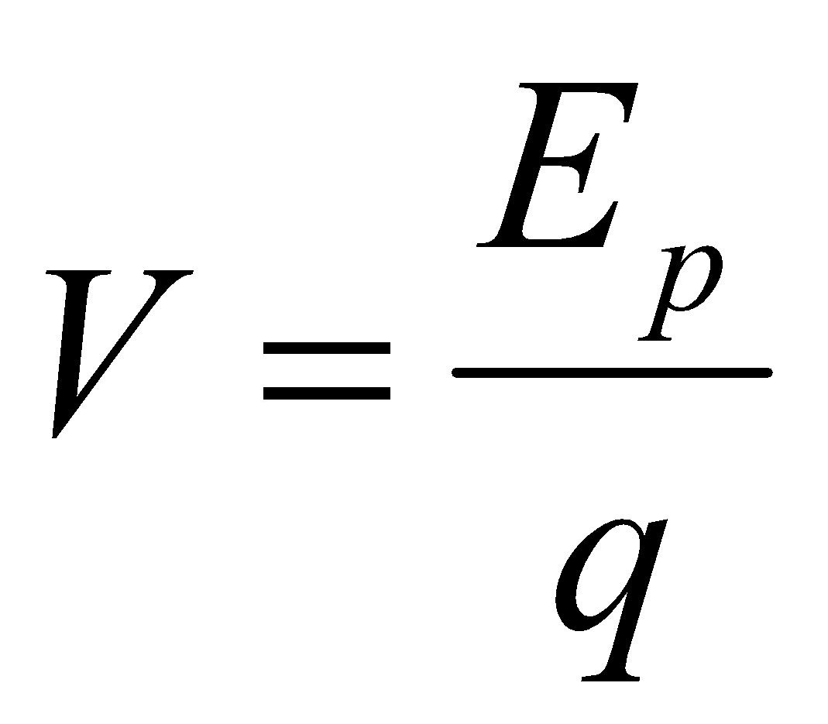
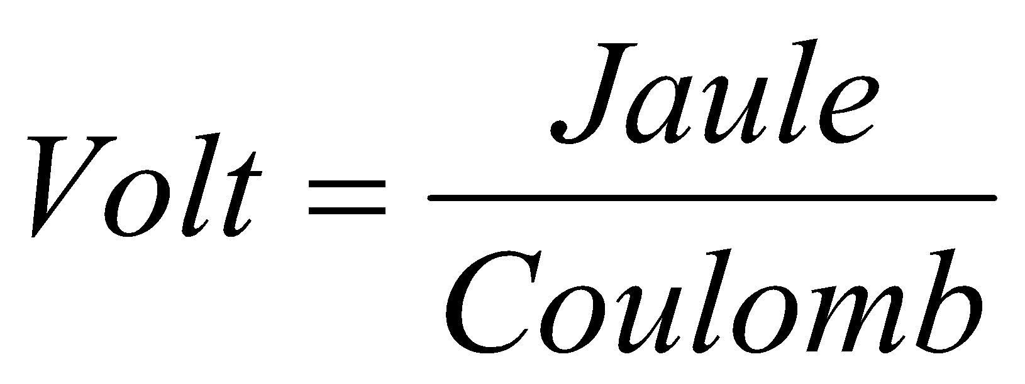
Potencial elétrico:
Um ponto do campo elétrico tem potencial elétrico de 1V, quando uma partícula com carga 1C, colocada nesse ponto, adquire uma energia potencial igual a 1J.

Slide 58
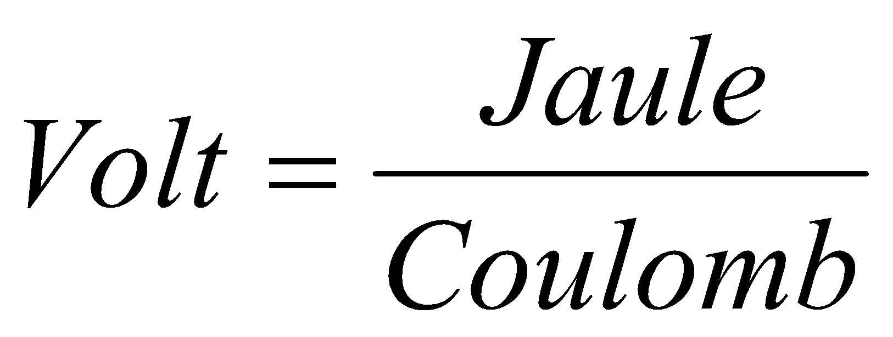
Resolva:
Um ponto do campo elétrico tem potencial elétrico de 120V, quando uma partícula com carga 1C, colocada nesse ponto, adquire uma energia potencial igual a .........J

Slide 59
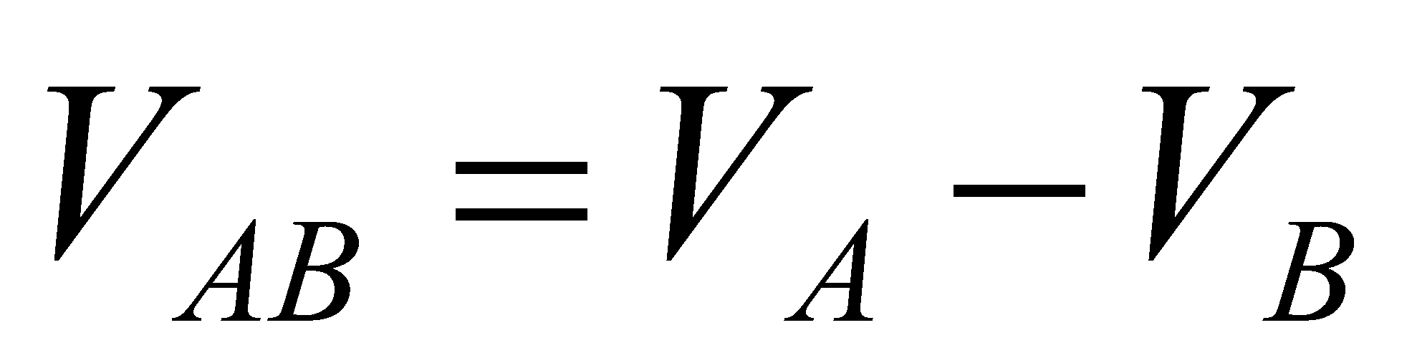
A diferença de potencial entre dois pontos (V_{AB}) ou d.d.p. entre dois pontos A e B representa a diferença matemática entre o potencial do ponto A e o potencial do ponto B (VA - VB).

Slide 60
REFERÊNCIAS
ALVARENGA, Beatriz; MÁXIMO, Antônio. Curso de Física. São Paulo: Ed. Scipione, 2000. v. 2.
GASPAR, Alberto. Física. 1.ed. São Paulo: Ática, 2000. v. 3.
GREF – Grupo de reelaboração do ensino de física. Física 3: Eletromagnetismo. 5. ed. São Paulo: Edusp, 2015.
HALLIDAY, D; RESNICK, R. Física. Rio de Janeiro: LTC – Livros técnicos e científicos Editora S.A., 1983. v. 3.
HEWITT, P. G. Física conceitual. 9. ed. Porto Alegre: Bookman, 2002.
XAVIER, C.; BENIGNO, B. Física aula por aula. São Paulo: FTD, 2010.

